Slide 1
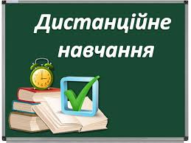

Slide 2
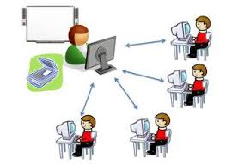

Slide 3


Slide 4


Slide 5


Slide 6
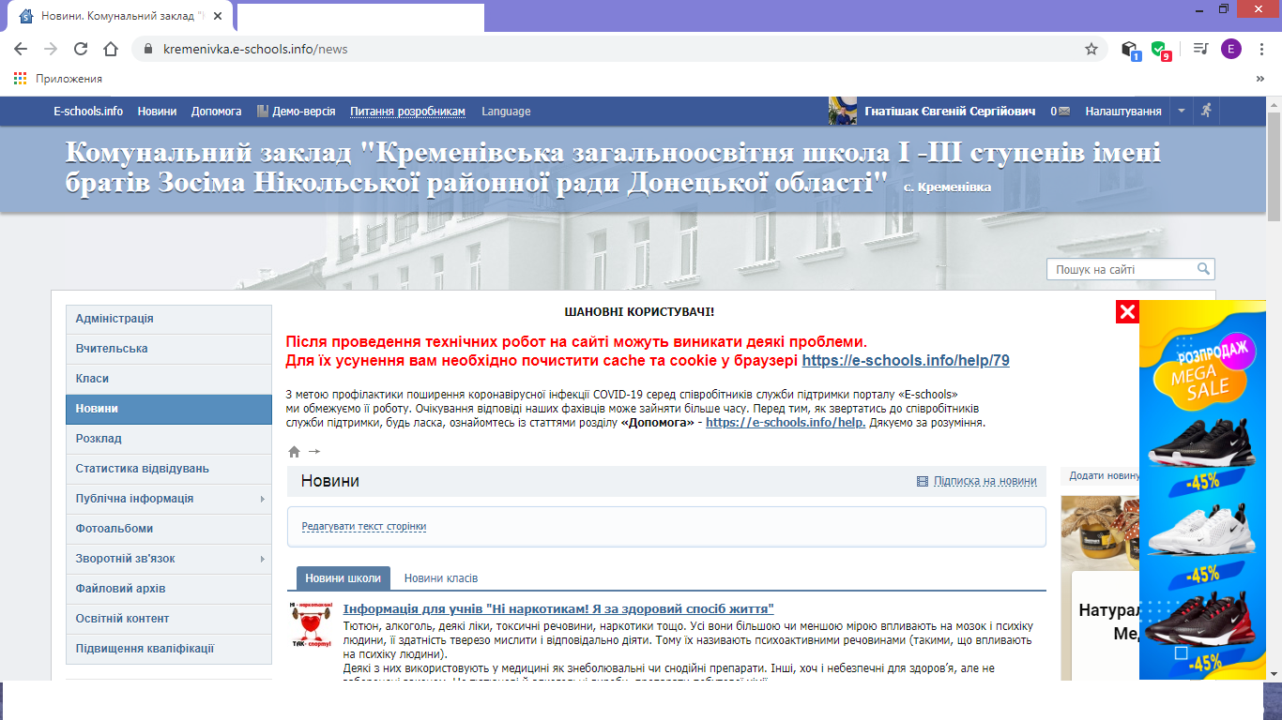

Slide 7
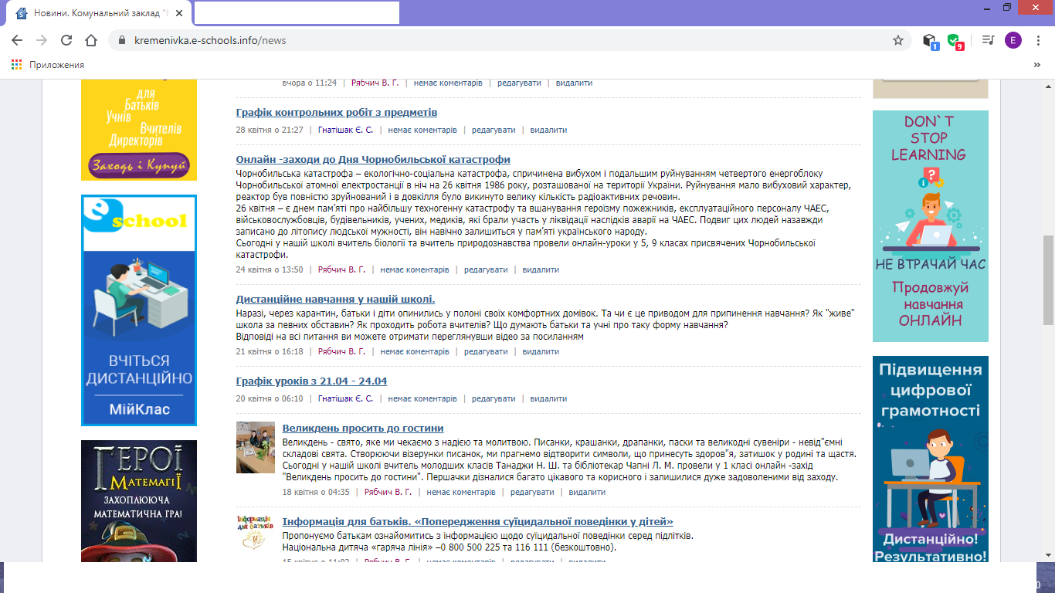

Slide 8
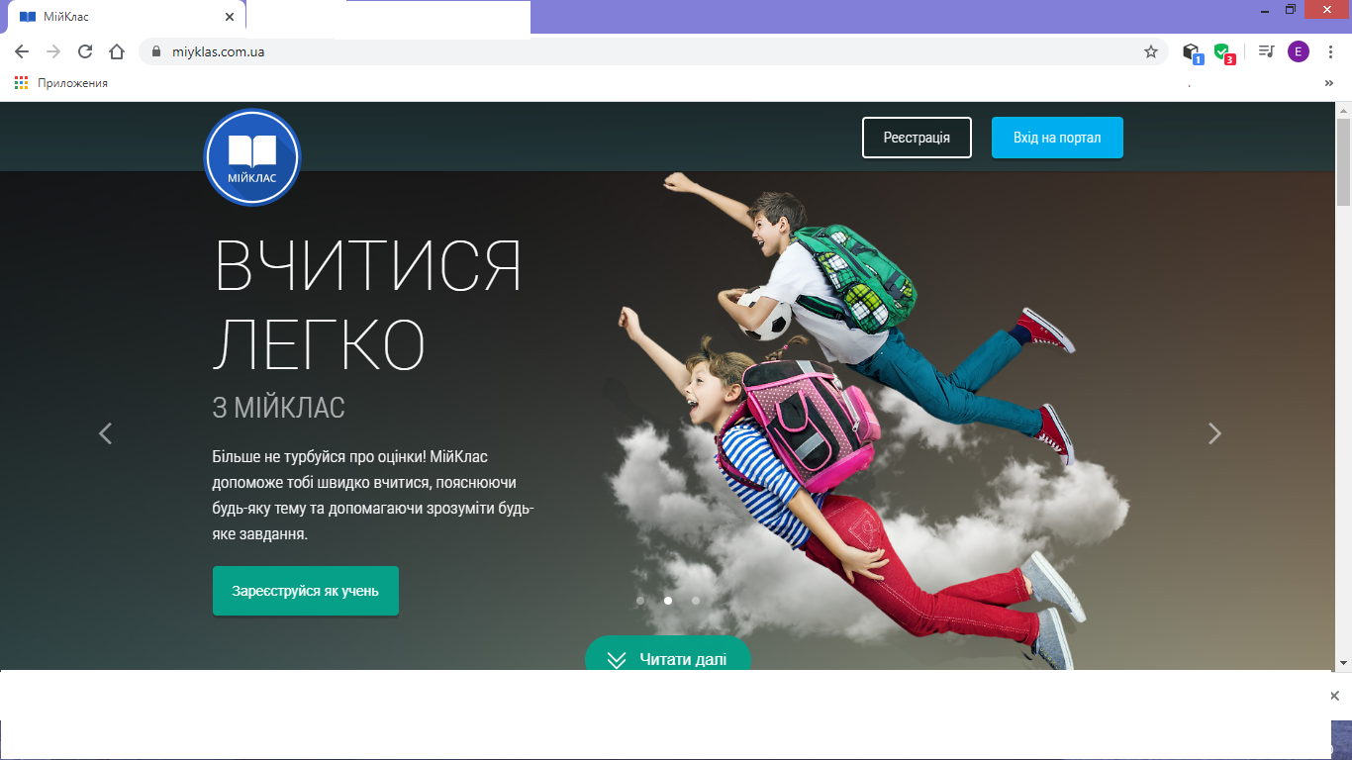

Slide 9
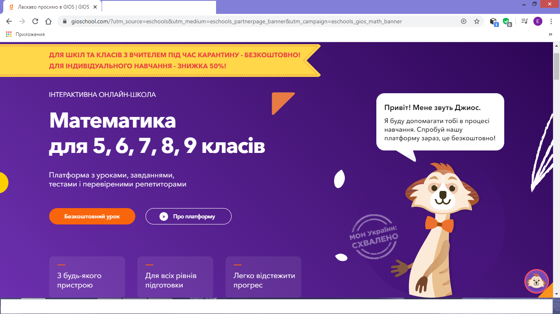

Slide 10
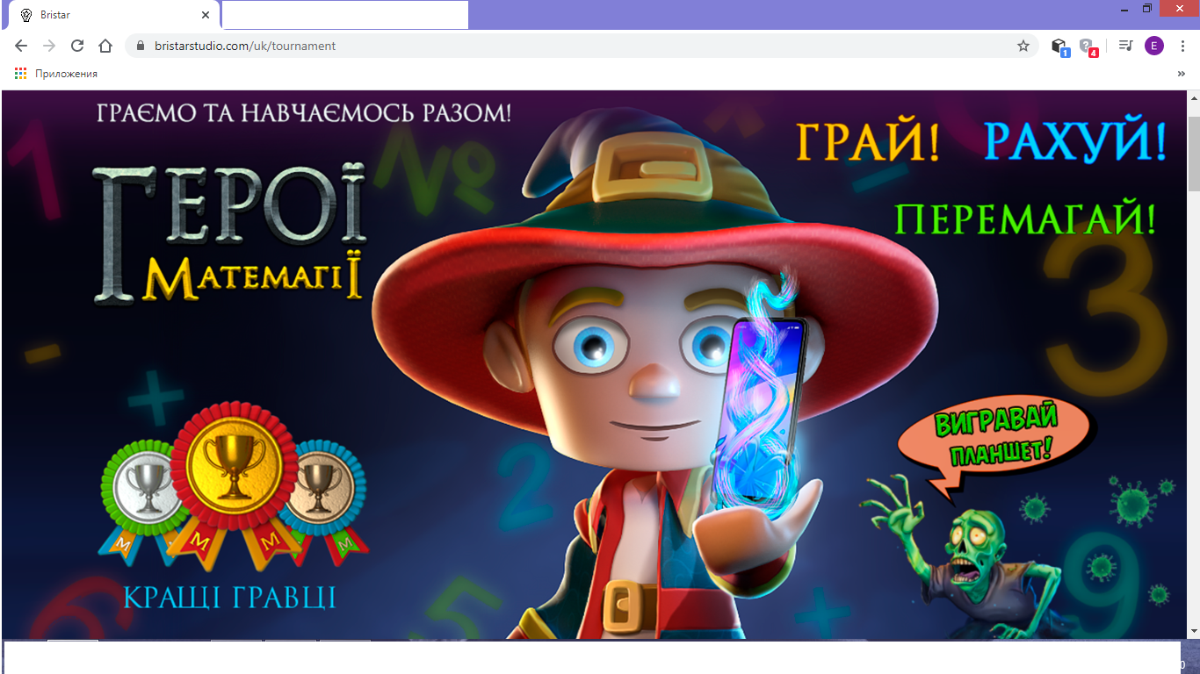

Slide 11


Slide 12
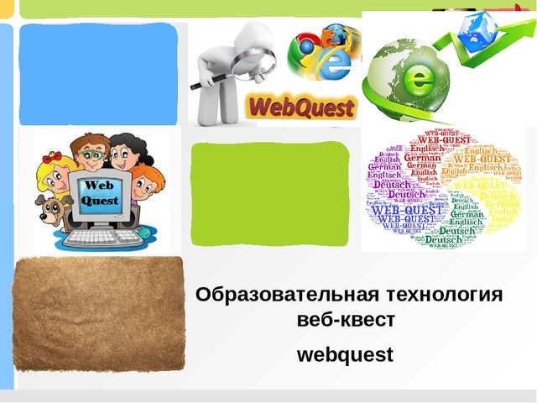

Slide 13
Перед сучасною освітою стоїть завдання пошуку нових видів і форм організації навчальної діяльності. Інтеграція сучасних освітніх й інформаційних технологій стає важливою умовою для вдосконалення процесу навчання різних предметів, а особливо математики.
Навчання має розвивати самостійне критичне і творче мислення. З цією метою багато вчителів вже давно використовують проектну технологію, залучаючи ресурси мережі Інтернет.

Slide 14
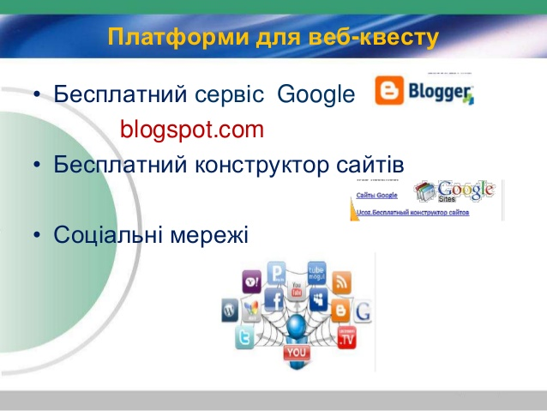

Slide 15
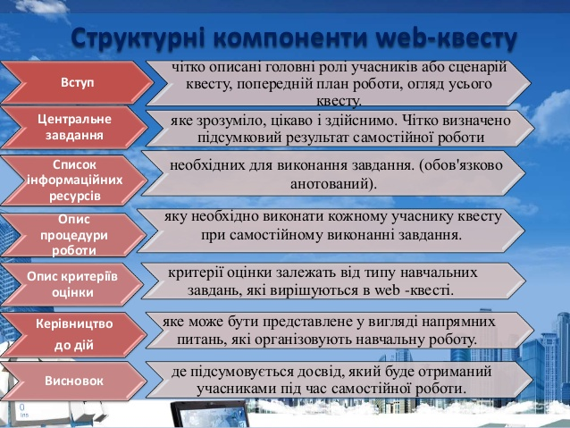

Slide 16
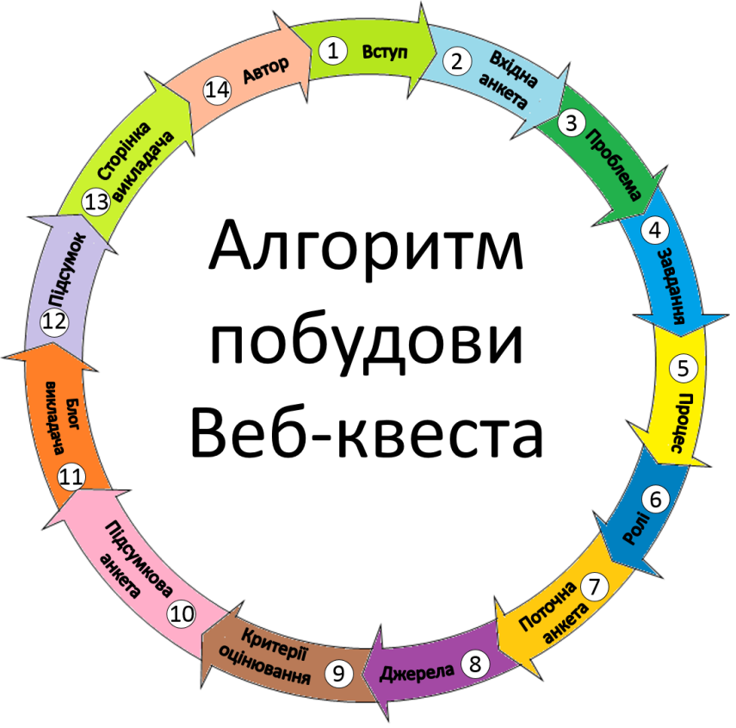

Slide 17
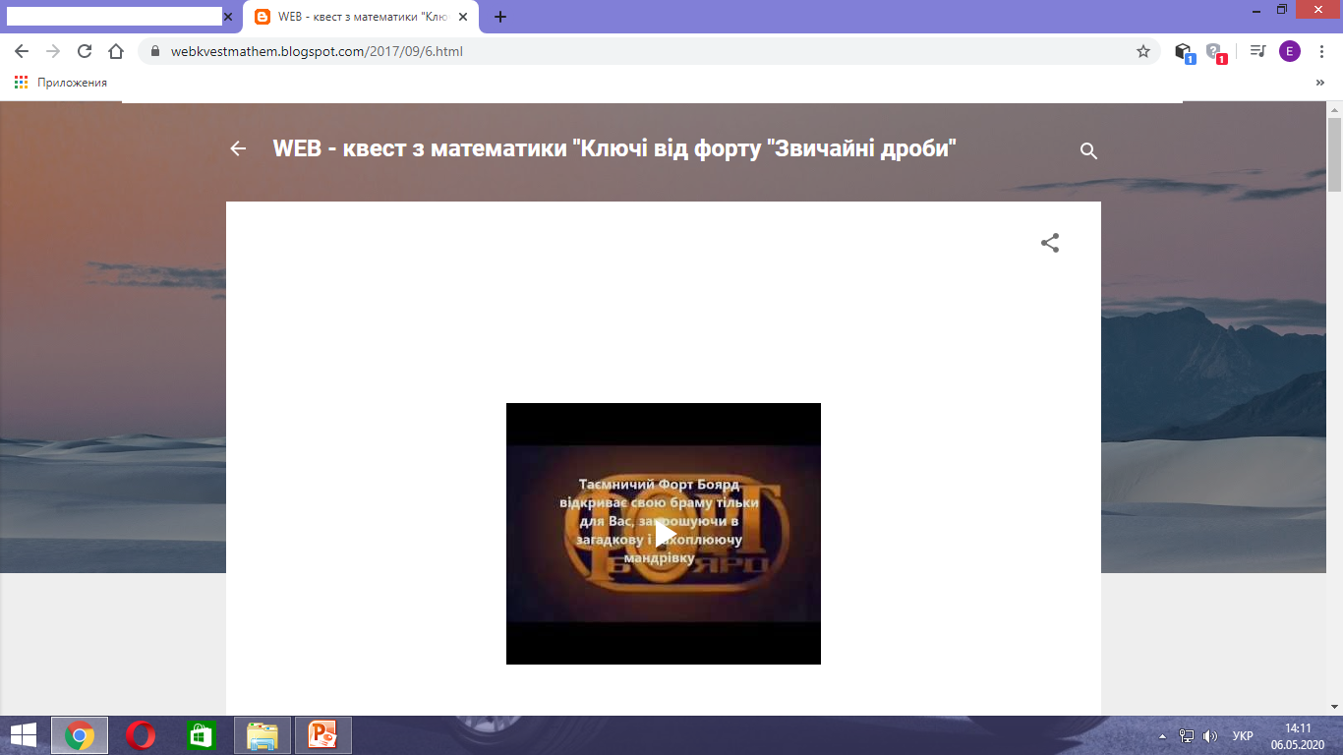

Slide 18
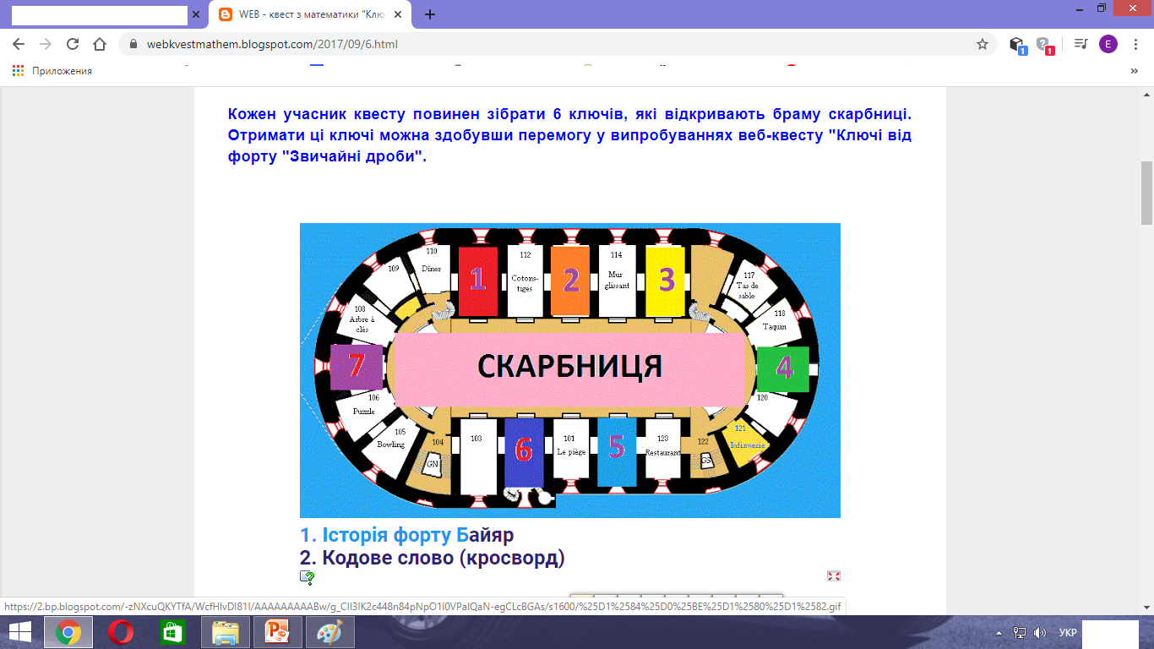

Slide 19
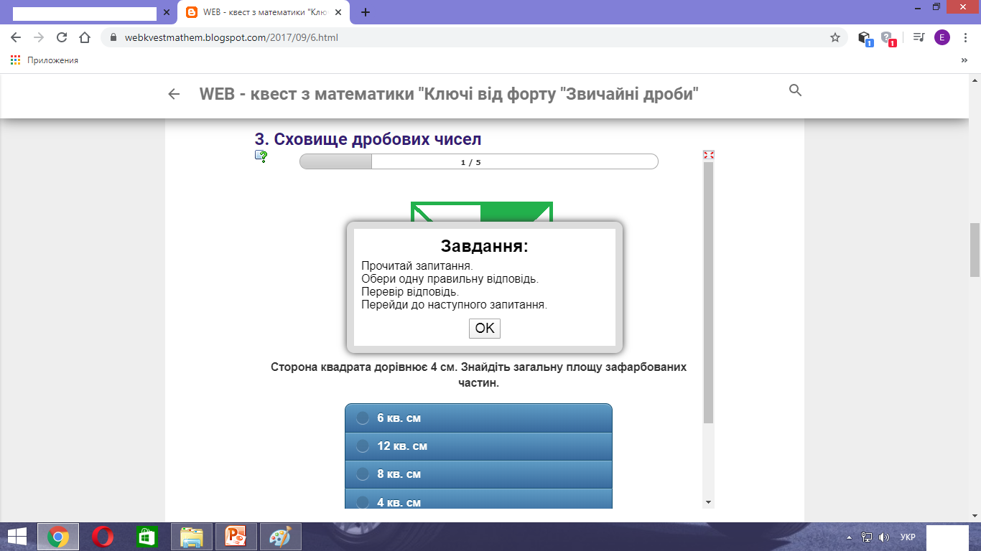

Slide 20


Slide 21
